Slide 1
소방헬기 통합시스템 구축
웹 매뉴얼
Copyright © 2020 ㈜씨그널정보통신
기업의 사전 승인 없이 본 내용의 전부 또는 일부에 대한 복사, 전재, 배포, 사용을 금합니다.

Slide 2

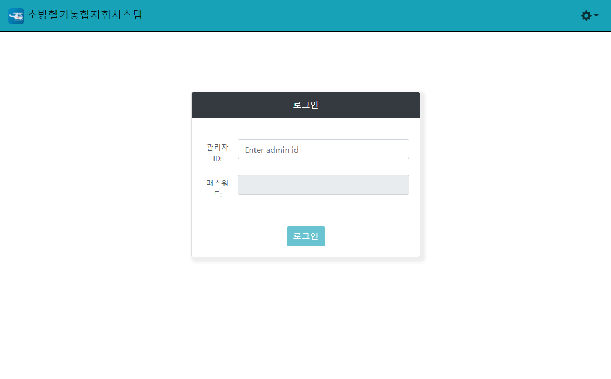
로그인
로그인
개요 | 앱 실행 후 로그인 페이지가 나타난다.
1 | ID, Password 입력 후 로그인
1

Slide 3
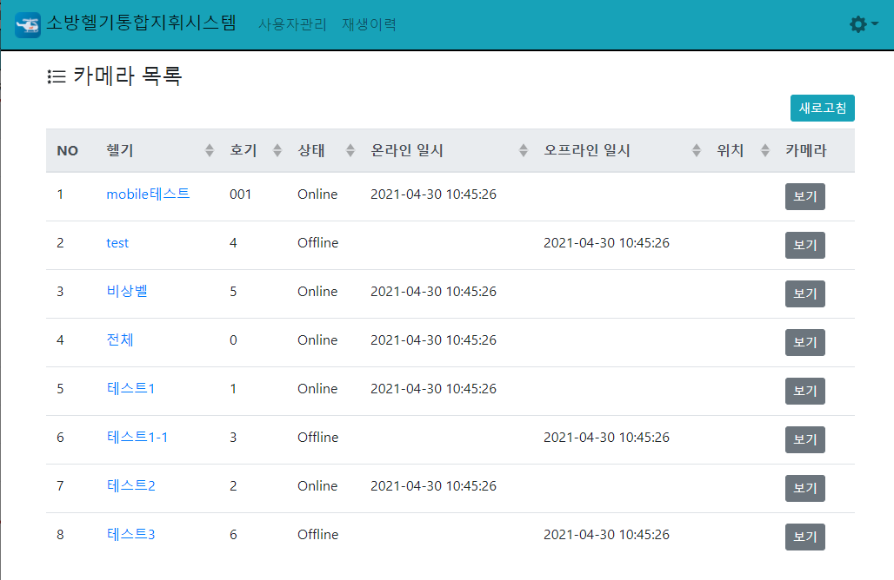
카메라 목록
로그인 > 카메라 목록
개요 | 카메라 목록 화면을 볼 수 있다.
1 | 등록된 헬기와 현재 헬기의 상태, 시간을 볼 수 있고 카메라의 수를 알 수 있다.
2 | 카메라 목록을 갱신한다.
3 | 카메라 그룹 수정화면으로 이동한다.
1
2
3

Slide 4
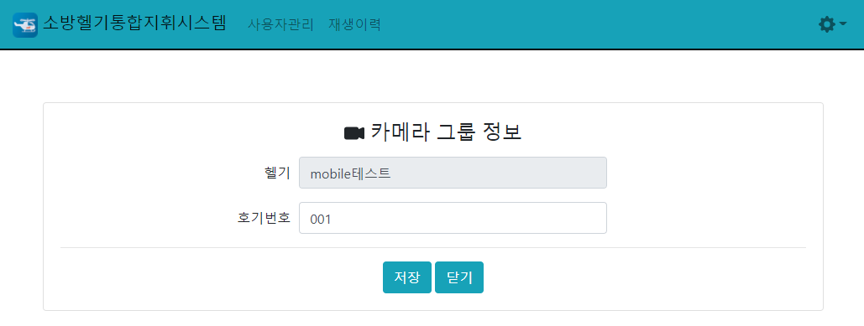
카메라 그룹 정보
로그인 > 카메라 목록 > 카메라 그룹정보
개요 | 카메라 그룹 정보화면에서 호기번호를 설정한다. 호기번호는 GIS서버에서 수신한 GPS좌표와 헬기정보를 일치시키기 위한 것으로 맞게 설정해야만 올바르게 해당 헬기에 위치정보가 표시된다.
1 | 선택한 헬기의 호기번호를 입력한다.
2 | 저장을 누르면 입력된 정보가 저장된다.
1
2

Slide 5
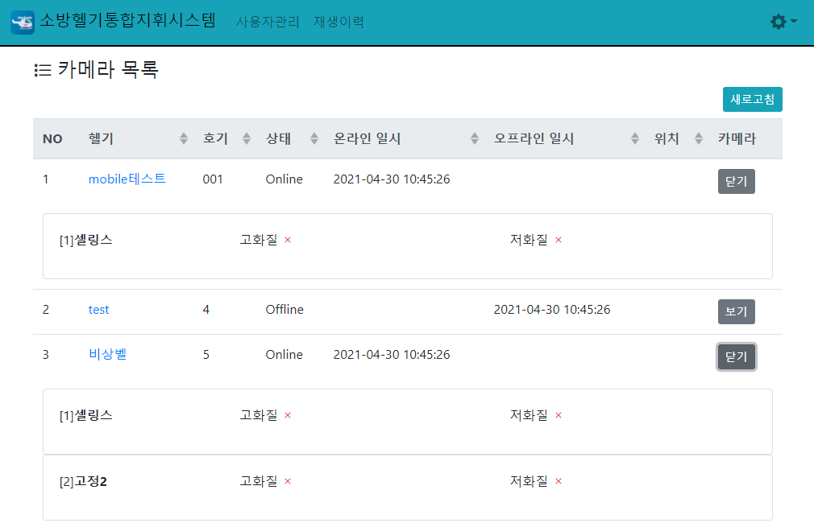
카메라 목록
카메라 목록 > 확인 가능한 카메라
개요 | 온라인 된 카메라의 상태와 오프라인된 카메라의 상태를 알 수 있다.
1 | 보기를 눌러서 헬기내 카메라 상태를 확인할 수 있다.
1

Slide 6
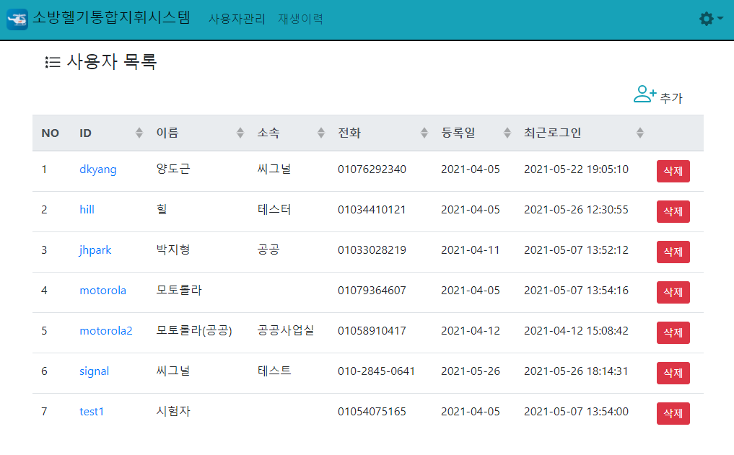
사용자 관리
카메라 목록 > 사용자 목록
개요 | 사용자의 아이디, 이름, 소속, 전화번호, 등록일, 최근 로그인을 볼 수 있다.
1 | 사용자 목록으로 이동
2 | 사용자 추가
3 | 사용자 정보 수정
4 | 사용자 삭제
1
2
3
4

Slide 7
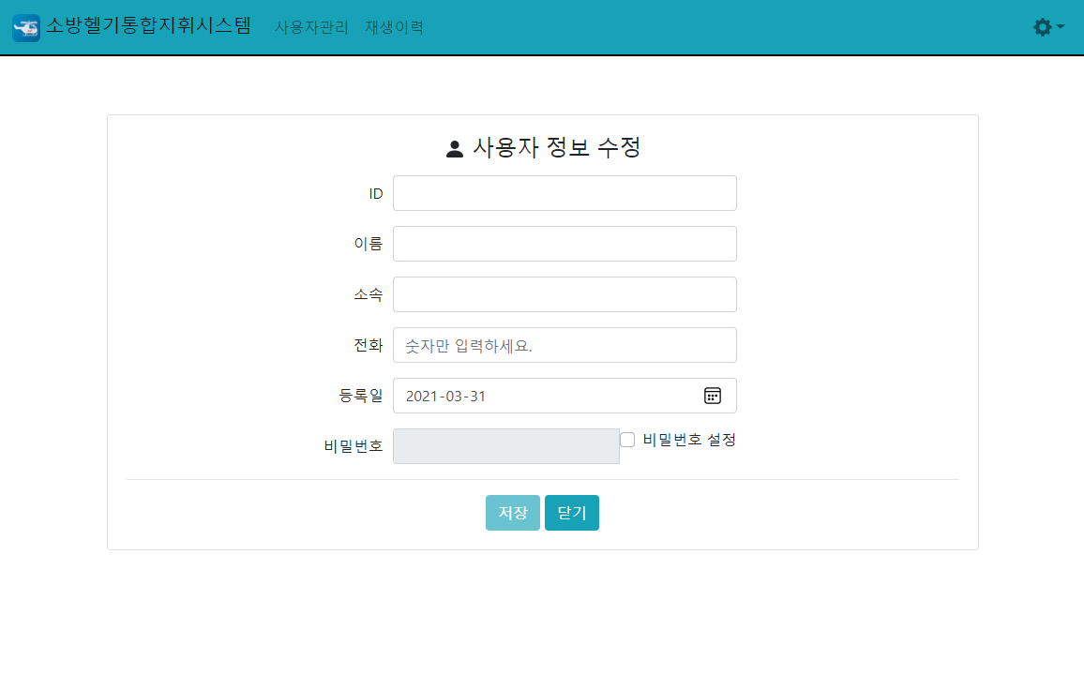
사용자 추가
사용자 목록 > 사용자 추가
개요 | 사용자를 추가할 수 있다.
1 | ID, 이름, 전화, 등록일은 필수로 입력해야 생성이 가능하고 비밀번호는 생성과 변경을 원할 때 체크박스를 눌러서 입력할 수 있다.
2 | 입력된 정보들이 저장되고 저장 후에는 닫기를 눌러서 사용자 관리로 되돌아간다.
1
2

Slide 8
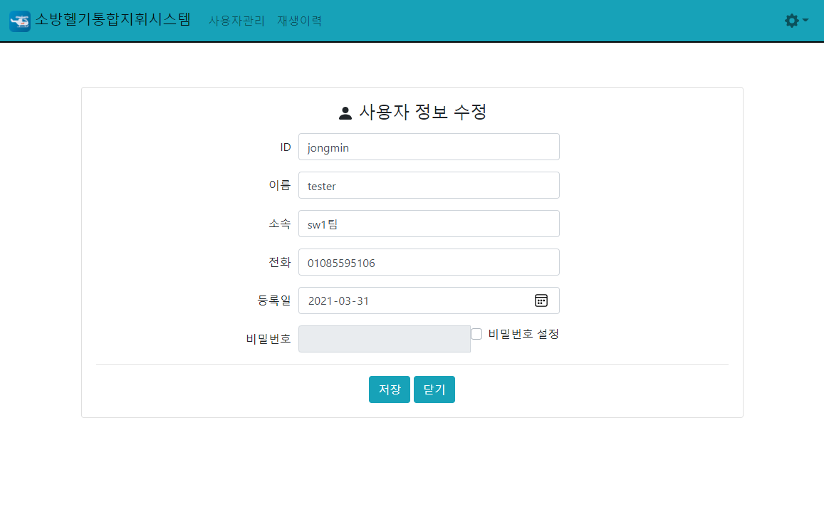
사용자 정보 수정
사용자 목록 > 사용자 정보 수정
개요 | 등록했던 사용자 정보를 수정할 수 있다.
1 | 수정하고싶은 정보를 다시 입력할 수 있다.
2 | 저장을 누르면 입력된 정보가 저장되고 저장 후에는 닫기를 눌러서 사용자 목록으로 돌아간다.
1
2

Slide 9
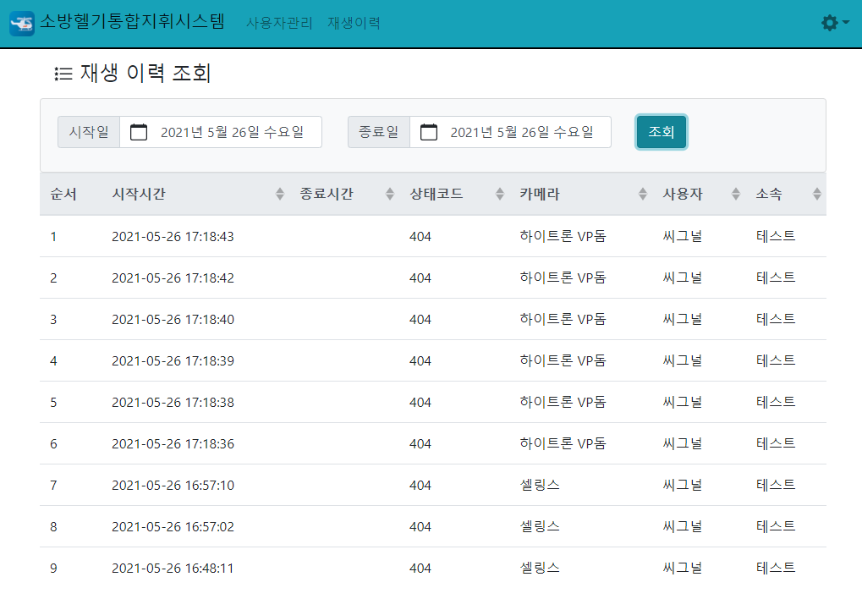
재생 이력 조회
사용자 목록 > 재생 이력
1
개요 | 사용자별로 카메라를 재생했던 기록들을 조건에 맞춰 검색해서 볼 수 있다.
1 | 재생 이력을 조회할 수 있는 페이지로 이동한다.
2 | 날짜 조건에 맞춰서 조회 버튼을 누르면 해당 이력들을 볼 수 있다.
2

Slide 10
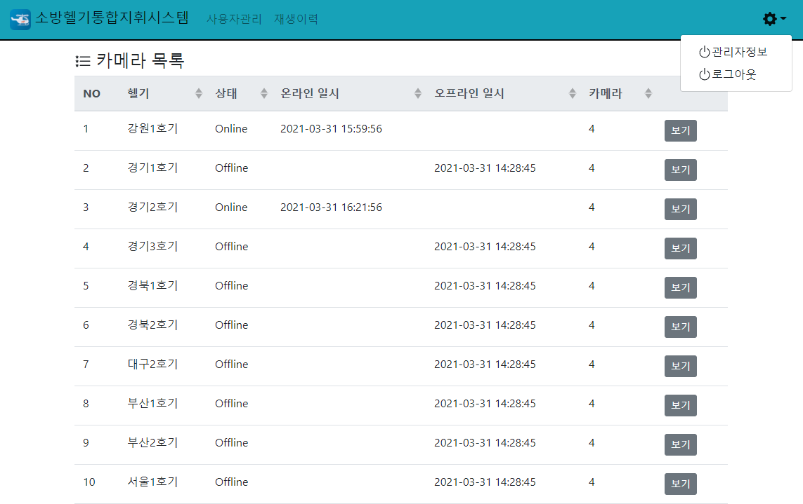
카메라 목록
카메라 목록 > 설정 버튼
개요 | 관리자 정보 검색 및 수정과 로그아웃을 할 수 있다.

Slide 11
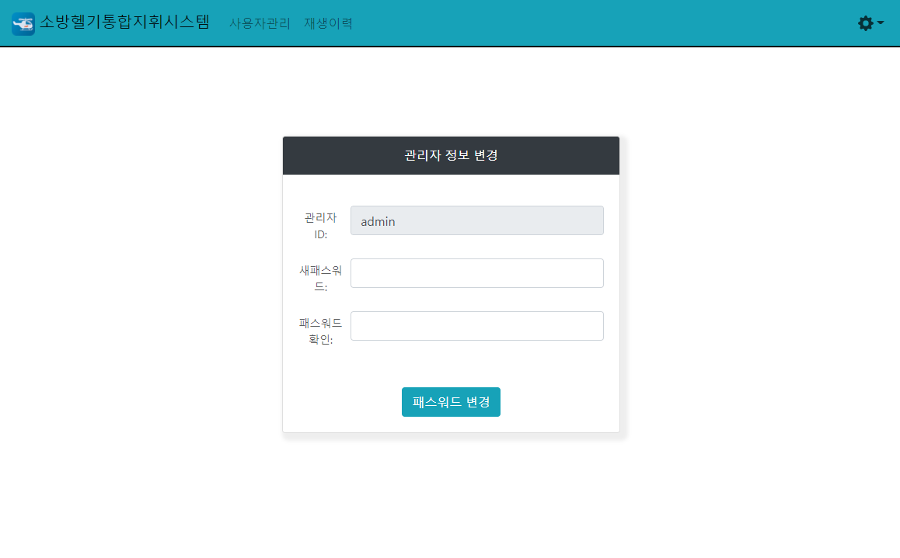
관리자 정보 변경
사용자 목록 > 관리자 정보 변경
개요 | 관리자 패스워드를 수정할 수 있다.
1 | 새 패스워드와 패스워드 확인 칸에 입력을 하여 패스워드를 수정할 수 있다.
1

